Slide 2
DXで実現する地域のデジタル人材育成事業
デジタルアーカイブ in 岐阜
デジタルコンテンツの制作と活用
園田学園女子大学
堀田 博史

Slide 3
１. 目次
1-１. デジタルコンテンツとは？
1-２. デジタルコンテンツの使い手として求めること
1-３. デジタルコンテンツを制作する時の手順

Slide 4
２. 目標
２-1. デジタルコンテンツとは何かを説明できる
２-2. デジタルコンテンツの種類や特徴を表にして説明できる
2-3. デジタルコンテンツが特に教育分野でどのように活用されているか 具体例を挙げて説明できる
2-4. デジタルコンテンツの作り手としての手順を説明できる

Slide 5
３. 課題
３-1. デジタルコンテンツとして教育や生活で利用するものに何があるで しょうか？
３-2. デジタルコンテンツの異なる種類の具体例を５つ表にまとめます
３-３. あなたがデジタルコンテンツを使用する時に求めること上位３つを まとめます
3-4. あなたがデジタルコンテンツを制作するときの手順を考えます
3-５. PowerPointでオンライン教材（デジタルコンテンツ）を作成します

Slide 6
デジタルコンテンツとは？
デジタル（対：アナログ）で提供される内容・・・

Slide 7
デジタルコンテンツとは？
デジタル（対：アナログ）で提供される内容・・・
①
②
③

Slide 8
デジタルコンテンツとは？
デジタル（対：アナログ）で提供される内容・・・
①
②
③
①デジタル （特長）質をほぼ保って複製
②提供 インターネット、Webサイトで閲覧
③内容 テキスト、写真、動画、音楽、電子書籍 等

Slide 9
デジタルコンテンツとは？
デジタル（対：アナログ）で提供される内容・・・
①
②
③
①デジタル （特長）質をほぼ保って複製
②提供 インターネット、Webサイトで閲覧
③内容 テキスト、写真、動画、音楽、電子書籍 等
Q1. デジタルコンテンツとして教育や生活で利用するものに何があるでしょうか？

Slide 10
デジタルコンテンツとは？
デジタル（対：アナログ）で提供される内容・・・
①
②
③
①デジタル （特長）質をほぼ保って複製
②提供 インターネット、Webサイトで閲覧
③内容 テキスト、写真、動画、音楽、電子書籍 等
Q1. デジタルコンテンツとして教育や生活で利用するものに何があるでしょうか？
YouTube・デジタル教科書・NHK for School など

Slide 11
デジタルコンテンツの制作と活用
デジタル（対：アナログ）で提供される内容・・・
①
②
③
Q２. デジタルコンテンツの異なる種類の具体例を５つ表にまとめます
内容 | 特長１ | 特長２
（例）YouTube | 視聴だけではなく投稿できる | 音楽や番組などジャンルが豊富

Slide 12
デジタルコンテンツの制作と活用
デジタルコンテンツの使い手として求めること
Q３. あなたがデジタルコンテンツを使用する時に求めること上位３つをまとめます
デジタルコンテンツ | 求めること
（例）YouTube | 動画再生で遅延がないこと

Slide 13
デジタルコンテンツの制作と活用
デジタルコンテンツの使い手として求めること
Q３. あなたがデジタルコンテンツを使用する時に求めること上位３つをまとめます

Slide 14
デジタルコンテンツの制作と活用
デジタルコンテンツの使い手として求めること
Q３. あなたがデジタルコンテンツを使用する時に求めること上位３つをまとめます
まずは、操作が簡単で、フィードバックが速いこと
・クイズやポイント獲得の双方向のゲーム的要素がある
・使い手に語り掛けるキャラクター（やアバター）が存在する
・進度の確認、課題をクリアする達成感を得られる仕組みがある
・個人で孤独に向き合うのではなく、使い手同士の軌跡を見ることができる
デジタルドリルの一例https://tabdri.jp/service/

Slide 15
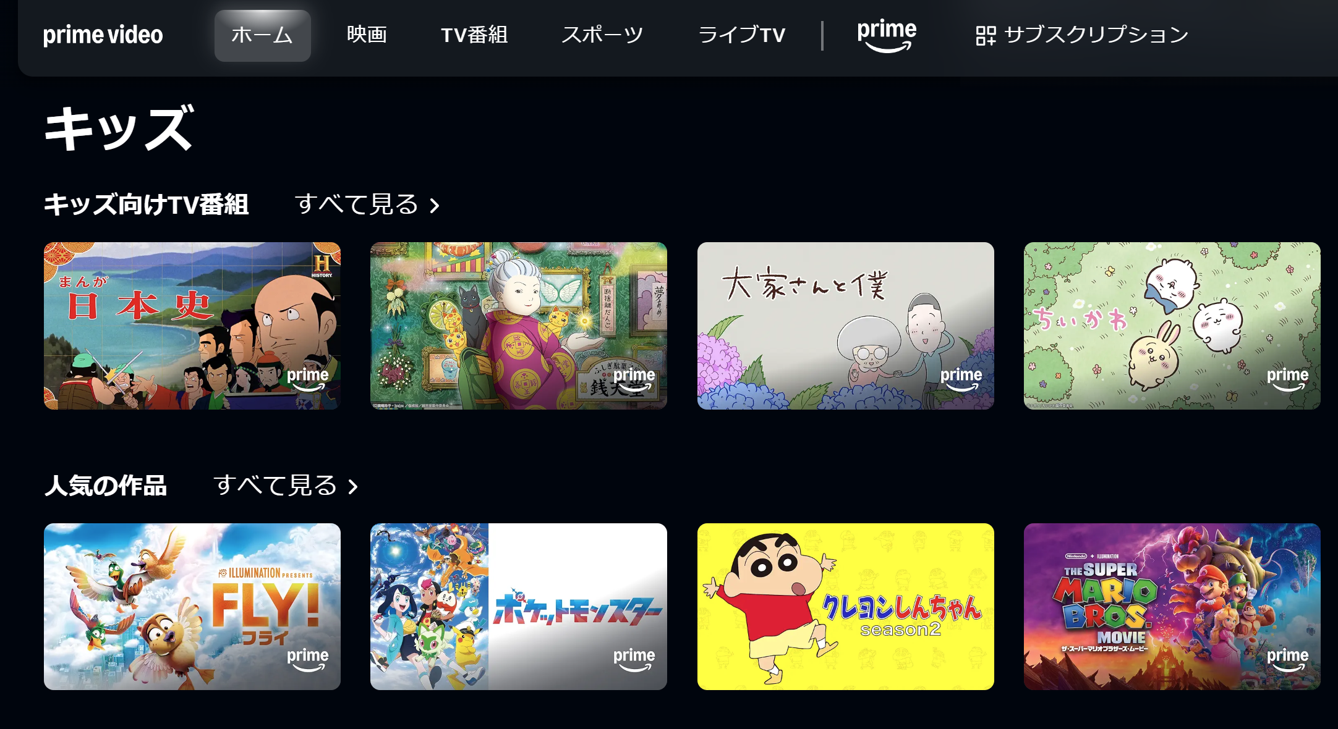
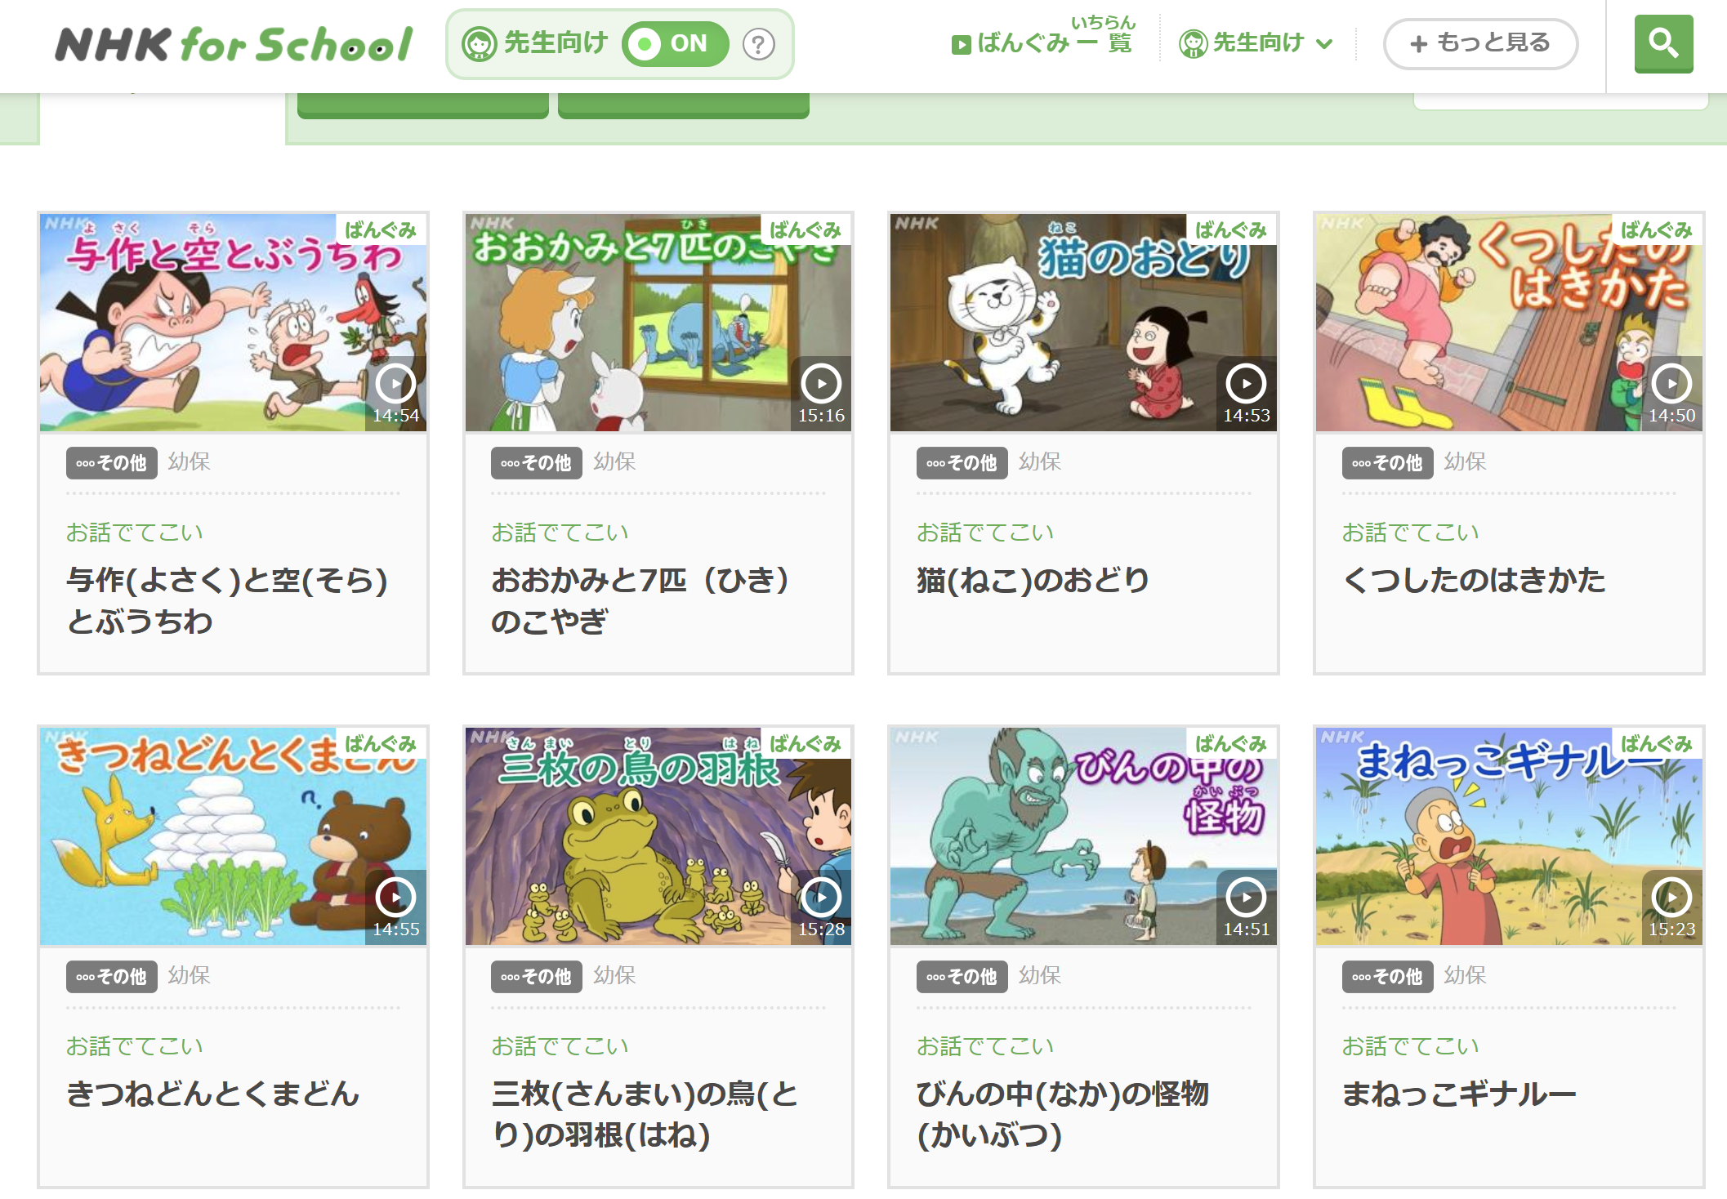
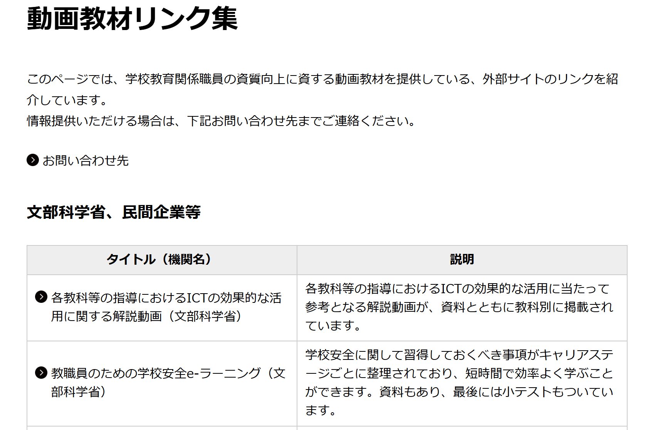
Prime video キッズ
https://www.amazon.co.jp/gp/video/kids（参照日：2024/10/25）
NHK for School
https://www.nhk.or.jp/school/keyword/?grade=g0&cat=all&from=1
（参照日：2024/10/25）
独立行政法人教職員支援機構・動画教材リンク集
https://www.nits.go.jp/materials/link.html（参照日：2024/10/25）

Slide 16
デジタルコンテンツの制作と活用
デジタルコンテンツを制作する時の手順
Q４. あなたがデジタルコンテンツを制作するときの手順について考えてください。
一つの例として、Power Point で授業用の説明スライドを作成する時に、
どのような手順で、スライドを作成していきますか？

Slide 17
デジタルコンテンツの制作と活用
デジタルコンテンツを制作する時の手順
Q４. あなたがデジタルコンテンツを制作するときの手順について考えてください。
一つの例として、Power Point で授業用の説明スライドを作成する時に、
どのような手順で、スライドを作成していきますか？
まず、デジタルコンテンツの使い手の対象は誰なのか、そのスキルや理解度はどの程度なのかを考えます

Slide 18
デジタルコンテンツの制作と活用
デジタルコンテンツを制作する時の手順
Q４. あなたがデジタルコンテンツを制作するときの手順について考えてください。
一つの例として、Power Point で授業用の説明スライドを作成する時に、
どのような手順で、スライドを作成していきますか？
まず、デジタルコンテンツの使い手の対象は誰なのか、そのスキルや理解度はどの程度なのかを考えます
次に、日頃から、授業内外で、どのようなデジタルコンテンツに慣れ親しんでいるのか調べます

Slide 19
デジタルコンテンツの制作と活用
デジタルコンテンツを制作する時の手順
Q４. あなたがデジタルコンテンツを制作するときの手順について考えてください。
一つの例として、Power Point で授業用の説明スライドを作成する時に、
どのような手順で、スライドを作成していきますか？
まず、デジタルコンテンツの使い手の対象は誰なのか、そのスキルや理解度はどの程度なのかを考えます
次に、日頃から、授業内外で、どのようなデジタルコンテンツに慣れ親しんでいるのか調べます
そして、下書きシートのようなものに、文字や写真、動画などを配置、双方向のやり取りができるイメージをつくります

Slide 20
デジタルコンテンツの制作と活用
デジタルコンテンツを制作する時の手順
Q４. あなたがデジタルコンテンツを制作するときの手順について考えてください。
一つの例として、Power Point で授業用の説明スライドを作成する時に、
どのような手順で、スライドを作成していきますか？
まず、デジタルコンテンツの使い手の対象は誰なのか、そのスキルや理解度はどの程度なのかを考えます
次に、日頃から、授業内外で、どのようなデジタルコンテンツに慣れ親しんでいるのか調べます
そして、下書きシートのようなものに、文字や写真、動画などを配置、双方向のやり取りができるイメージをつくります
利用者に使用履歴、進捗状況などフィードバックができ、利用者からのデジタルコンテンツの評価を集め、改善に活かす

Slide 21
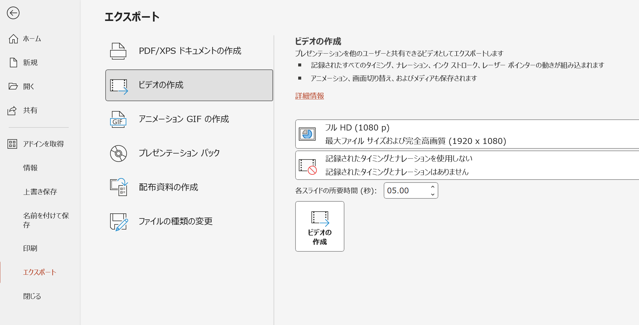
デジタルコンテンツの制作と活用（作り手として）
PowerPointでオンライン教材（デジタルコンテンツ）を制作する
プレゼンテーションをビデオとして保存する
https://support.microsoft.com/ja-jp/office/powerpoint-%E3%81%A7%E3%83%97%E3%83%AC%E3%82%BC%E3%83%B3%E3%83%86%E3%83%BC%E3%82%B7%E3%83%A7%E3%83%B3%E3%82%92%E3%83%93%E3%83%87%E3%82%AA%E3%81%A8%E3%81%97%E3%81%A6%E4%BF%9D%E5%AD%98%E3%81%99%E3%82%8B-ba919059-523d-40a8-b99c-08d18996c09d

Slide 22
DXで実現する地域のデジタル人材育成事業
デジタルアーカイブ in 岐阜
デジタルコンテンツの制作と活用
目標
２-1. デジタルコンテンツとは何かを説明できる
２-2. デジタルコンテンツの種類や特徴を表にして説明できる
2-3. デジタルコンテンツが特に教育分野でどのように活用されているか具体例を 挙げて説明できる
2-4. デジタルコンテンツの作り手としての手順を説明できる

